Slide 1


Oración jueves 9 de junio
Curso escolar 2021-2022

Slide 2
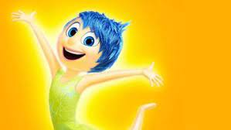
¿QUÉ ESCOJO HOY?
Se dice que el discípulo de un venerable sabio estaba extrañado y sorprendido de que su maestro estuviese siempre sonriente y feliz, a pesar de las dificultades que tenía en la vida. Intrigado, un día, le preguntó:
- Maestro, ¿cómo es que siempre se te ve tan contento y satisfecho?

Slide 3
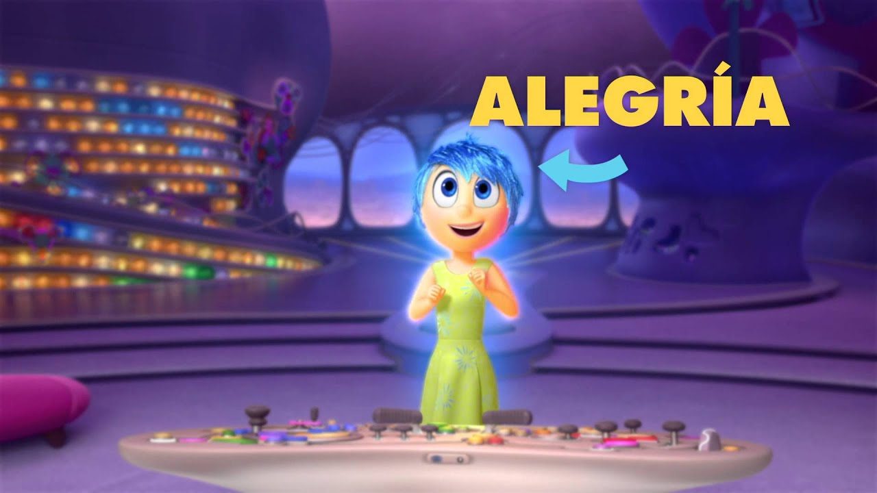
El maestro le respondió:
- Amigo mío, no hay secreto alguno en esto. Cada mañana cuando me despierto, me hago esta pregunta a mí mismo: ¿Qué escojo hoy? ¿Alegría o tristeza? Y siempre escojo alegría.

Slide 4

ORACIÓN
Cuida tus Pensamientos…
Porque se volverán Palabras.
Cuida tus Palabras…
Porque se volverán Actos.
Cuida tus Actos…
Porque se harán Costumbre.
Cuida tus Costumbres…
Porque forjarán tu Carácter.
Cuida tu Carácter…
Porque formará tu Destino,
Y tu Destino será tu Vida.
Gandhi
FELIZ JUEVES!!!

